Slide 1
Registratierichtlijnen
Goele Bossaert

Slide 2
Eén jaar monitoring en controle Overzicht
Basisprincipes van monitoring en controle
Korte terugblik
Informatiebronnen
Notes:
2

Slide 3
1. Basisprincipes van monitoring en controle
Doel: eerlijke financiering en juiste beleidsinformatie
op basis van correcte & tijdige gegevens
4 principes
Risico’s: hoe groter het risico, hoe groter onze aandacht
Data van alle centra: Het landschap volwassenenonderwijs als toetssteen
Centrum verantwoordelijk voor correct toepassen van de regelgeving -> zelfcontrole!
Nieuwe parameters in decreet
Notes:
3

Slide 4
1. Basisprincipes van monitoring en controle
Doel: eerlijke financiering en juiste beleidsinformatie
op basis van correcte & tijdige gegevens
Monitoring
Centra zijn verantwoordelijk voor controle van registraties a.h.v. rapporten via Mijn Onderwijs
IBT volgt de registraties mee op en wijst op opmerkelijke registraties en fouten
Centra krijgen de kans om registraties recht te zetten
Voor input: tot aan fotomoment
Voor output: tot aan verstrijken van de deadlines
Controle
IBT controleert registraties na fotomoment en voert zo nodig schrappingen uit
Notes:
4

Slide 5
2. Korte terugblik
Opstartjaar
Voor alle partijen
Op verschillende vlakken: organisatorisch, technisch, …
Veel geleerd, en nog veel te leren
Maar ook al verwezenlijkingen
Contacten met IBT lopen goed
Aanpassingen in de centra gebeurd
Ontbrekende gegevens van nieuwe parameters zoals diploma secundair onderwijs goed teruggedrongen t.o.v. de start
Studiebewijzen komen binnen!
Notes:
5

Slide 6
2. Korte terugblik
Doorgedreven evaluatie werking monitoring en controle nodig
Afgesproken op informeel overleg van 30 januari 2020 met administratie en koepels
Andere evaluatie dan evaluatie van het nieuwe financieringsdecreet
Hamvraag
Hoe kunnen we ervoor zorgen dat de verdeling van de financiering volgens het huidige financieringsdecreet zo eerlijk mogelijk verloopt?
Kandidaat stellen via online bevraging die momenteel loopt
Procedure en timing
Online bevraging loopt nu
Najaar:
Focusgroep(en) voor doorgedreven evaluatie
Terugkoppeling in extra infosessie rond monitoring en controle
Notes:
6

Slide 7
2. Korte terugblik Enkele aandachtspunten
Verzamel zoveel mogelijk informatie bij inschrijving!!
Veel informatie is op moment van inschrijving bekend
Pas zo nodig inschrijvingsprocedures aan
Voer tussentijdse controles uit voor info die later binnen komt
Gebruik hiervoor de rapporten die ter beschikking gesteld worden
Bij vragen: contacteer je IBT’er
Basisprincipe van IBT:
Vóór fotomoment: monitoring en bijsturen mogelijk
Na fotomoment: controle, steekproeven en eventuele sancties
Notes:
7

Slide 8
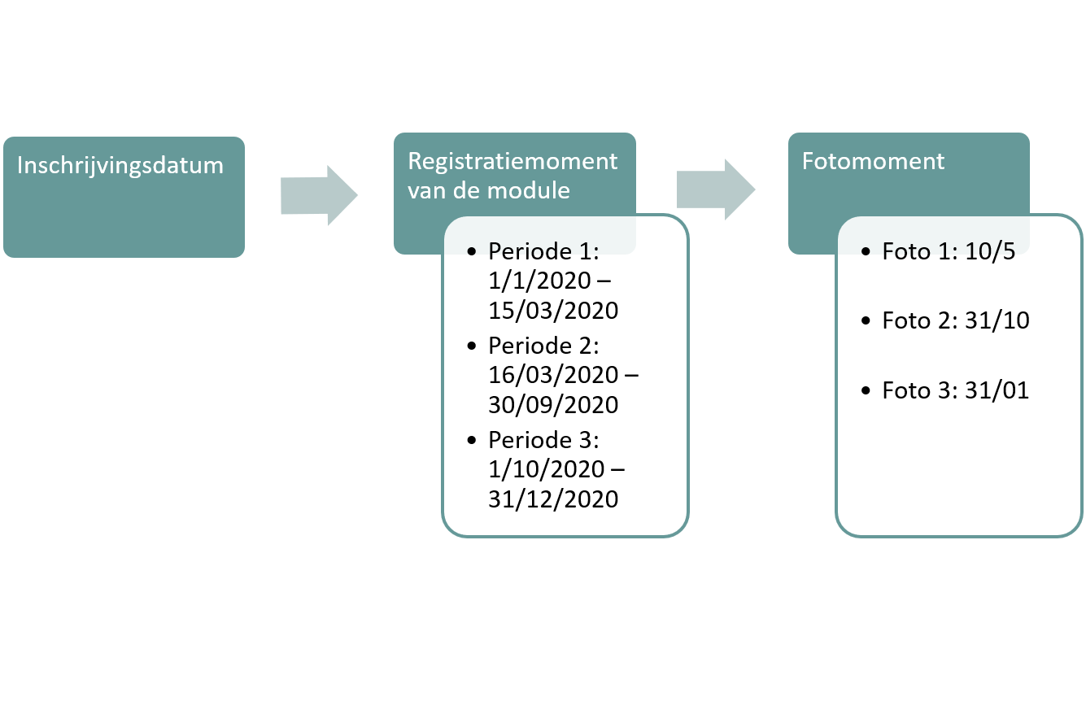
2. Korte terugblik Enkele aandachtspunten
Inputfinanciering:
Outputfinanciering en kwalificatiebonus:
Uiterlijk 28/2
!!! Registratie minimum twee maanden na toekenningsdatum van studiebewijs (cfr. BVR gegevensverstrekking)
Notes:
8

Slide 9
2. Korte terugblik Enkele aandachtspunten
Jaar x
Jaar x +1
Feb
Maa
Apr
Mei
Jun
Jul
Aug
Sep
Okt
Nov
Dec
Jan
Feb
Maa
Jan
10/05/x
31/10/x
31/01/x+1
Monitoring RM januari – 15 maart
Monitoring RM 16 maart - september
Monitoring RM oktober -december
Controle RM
januari-15 maart
Controle RM 16 maart -september
28/02/x
Deadline studiebewijzen jaar x-1
Controle RM oktober-december
28/02/x+1
Deadline studiebewijzen jaar x
Monitoring studiebewijzen jaar x-1
Controle output jaar x-1
Controle output jaar x
Monitoring studiebewijzen jaar x
Notes:
9

Slide 10
2. Korte terugblik Enkele aandachtspunten
Plaatsingsstatussen
Niet alle centra maken gebruik van de verschillende plaatsingsstatussen
Mogelijke oplossing als cursist nog niet voldoet aan alle inschrijvings- en toelatingsvoorwaarden
Mogelijke plaatsingsstatussen:
Gereserveerd
Niet toegewezen
Toegewezen
Niet ingeschreven
Ingeschreven => cursist heeft potentieel recht op financiering
Uitgeschreven => ook een uitgeschreven cursist kan financierbaar zijn
Contacteer uw softwareleverancier bij vragen
Notes:
10

Slide 11
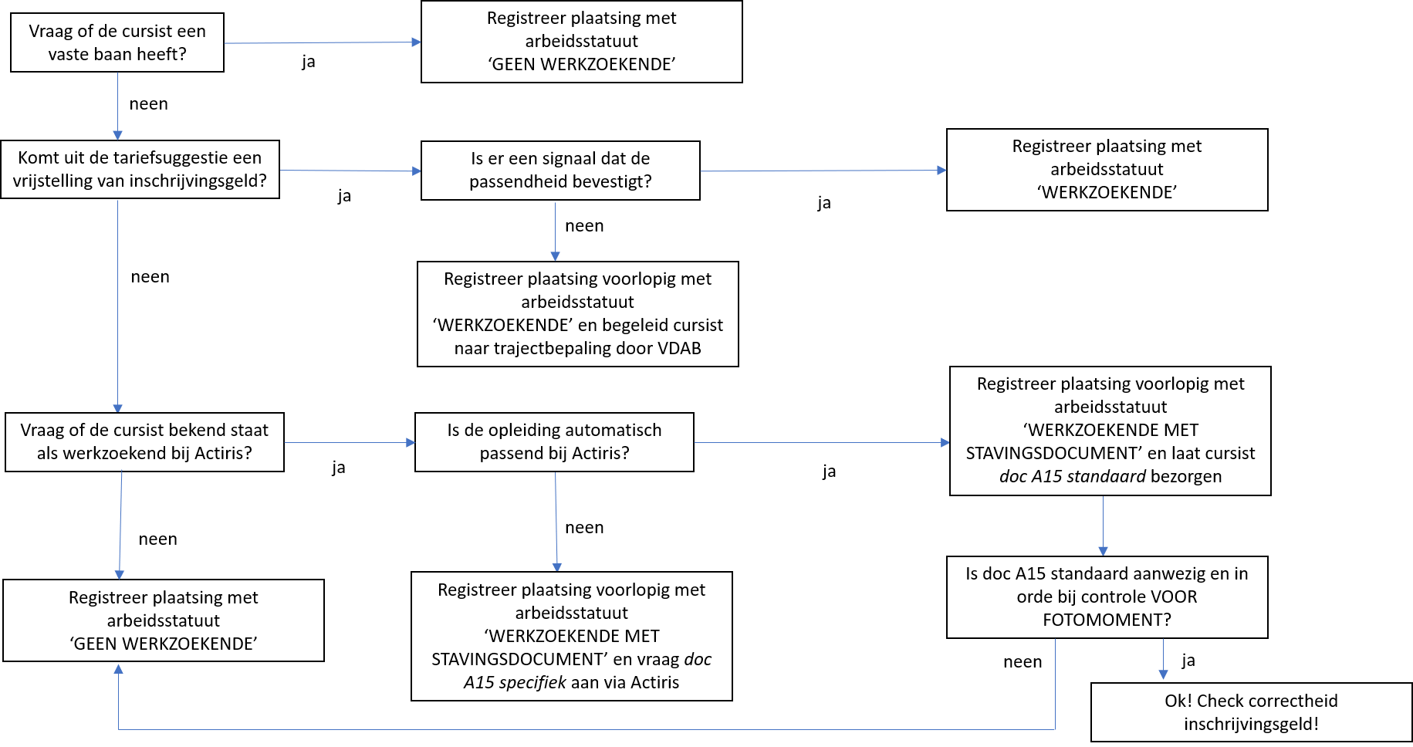
2. Korte terugblik Enkele aandachtspunten
Arbeidsstatuut
Blijkt één van de moeilijkste gegevens te zijn
Maak gebruik van het stappenplan in de registratierichtlijnen!
Deze cyclus moet rond zijn vóór het fotomoment van de IMV
Notes:
11

Slide 12
2. Korte terugblik Enkele aandachtspunten
Arbeidsstatuut
Zend consistente gegevens!
Werkstatuut van cursist voor financiering en het geregistreerde inschrijvingsgeld moeten conform zijn
Geregistreerd inschrijvingsgeld op fotomoment = door te storten inschrijvingsgeld
Notes:
12

Slide 13
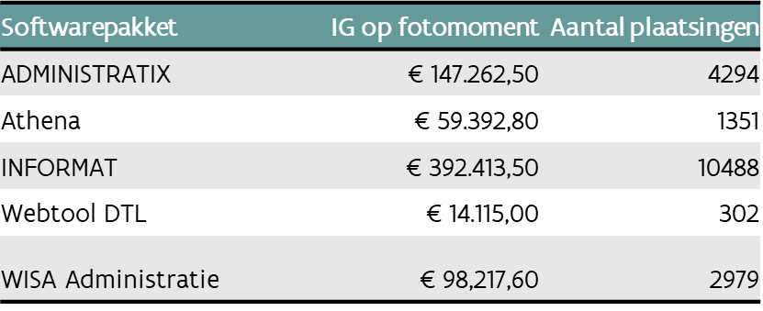
2. Korte terugblik Enkele aandachtspunten
Arbeidsstatuut
Tabel 2: Geregistreerde inschrijvingsgelden voor plaatsingen in modules met een registratiemoment in kalenderjaar 2019 met als arbeidsstatuut ‘Werkzoekend in een traject naar werk’
Deze tabel bevat alle plaatsingen met registratiemoment in 2019 die op fotomoment IG betaalden en waarvoor één van onderstaande geldt:
Arbeidsstatuut = ‘Werkzoekend met stavingsdocument Actiris
Arbeidsstatuut = ‘Werkzoekend in een traject & autoverificatie = voldoende
Arbeidsstatuut = blanco & autoverificatie = voldoende
Notes:
13

Slide 14
3. Informatiebronnen Overzicht
Registratierichtlijnen
Filmpjes
Rapporten
Je instellingsbeheerder
Notes:
14

Slide 15
3.1 Registratierichtlijnen
Worden regelmatig geüpdatet
Een nieuwe versie wordt aangekondigd via verschillende kanalen
!! Werk dus zeker met de laatste versie
Laatste versie te verkrijgen via website: https://onderwijs.vlaanderen.be/nl/instellingsbeheer-volwassenenonderwijs
Notes:
15

Slide 16
3.1 Registratierichtlijnen i.v.m. corona
Algemene onderwijssituatie is afhankelijk van beslissingen van de Veiligheidsraad en regionale beslissingen
Regelmatig overleg met alle koepels over specifieke corona-maatregelen
Communicatie over beslissingen:
Via nieuwsbrief
Via website i.v.m. corona-maatregelen
https://onderwijs.vlaanderen.be/nl/coronavirus-informatie-voor-volwassenenonderwijs
https://onderwijs.vlaanderen.be/nl/heropstart-van-de-lessen-informatie-voor-volwassenenonderwijs
Notes:
16

Slide 17
3.2 Filmpjes
O.w.v. corona werd de geplande infosessie in het voorjaar 2020 afgelast
Vervangen door filmpjes met aparte topics
Fotomomenten
Financieringsrapporten
Aparte filmpjes van deze infosessie ook ter beschikking
https://onderwijs.vlaanderen.be/nl/infosessies-nieuwe-financieringssysteem-voor-het-volwassenenonderwijs
Notes:
17

Slide 18
3.3 Rapporten op Mijn Onderwijs
Naam rapport | Doel rapport | Periodiciteit | Map
1. Registratierapport en registratierapport detail | Een terugkoppeling van de registraties zoals we ze ontvangen hebben in DAVINCI | 3 x week | Rapporten openbaar & rapporten vertrouwelijk
2. Financieringsrapport | Opvolgen opbouw financieringspunten en financieringsparameters | 1 x maand | Rapporten openbaar
Plafond | Terugkoppeling van welke cursisten de plafondregel overschrijden volgens de registraties in DAVINCI. Doel: rapport moet leeg zijn voor elk centrum | 1 x week | Aanbod en organisatie vertrouwelijk
4. Overzicht studiebewijzen | Overzicht van ontbrekende evaluatieresultaten en studiebewijzen | 1 x week | Rapporten openbaar
Notes:
18

Slide 19
3.3 Rapporten op Mijn Onderwijs Controleer de toegangen!
!!! Bij fusies en personeelswissels !!!
Juiste personen toegang tot elke map?
Alle toegangen tot de mappen in Mijn Onderwijs worden geregeld door jullie eigen Mijn Onderwijs beheerders: hoe?
Elke instelling heeft minimaal één beheerder voor Mijn Onderwijs
Gebruikte mappen:
Rapporten openbaar
Rapporten vertrouwelijk
Aanbod en organisatie vertrouwelijk
Toekomst eventueel: aanbod en organisatie openbaar
Notes:
19

Slide 20
3.3 Rapporten op Mijn Onderwijs Toekomst
Naam rapport | Doel rapport | Periodiciteit | Map
5. Herhaalde inschrijving | Terugkoppeling voor welke cursisten het foute tarief is toegepast in het kader van de herhaalde inschrijving | 1 x week | Aanbod en organisatie vertrouwelijk
Een bijkomend rapport over de herhaalde inschrijving
Parallel aan het rapport i.v.m. plafond
Dit wordt nu aangepast aan de nieuwe regelgeving (zie presentatie nieuwe regelgeving)
Beleidsrapport financiering
Zie aparte presentatie demo
Notes:
20

Slide 21
3.4 Raadpleeg je instellingsbeheerder
Nieuwe verdeling van centra over de instellingsbeheerders! Zie website VWO
Bereikbaar via telefoon of via mail
Contactgegevens te vinden in het overzicht met de contactinformatie op de webpagina van dit webseminar.
Notes:
21

